Slide 1






Халасана (поза плуга) изменяет паттерн кровотока по печеночной вене
¹Санкт-Петербургский государственный университет, Россия
²Первый Санкт-Петербургский государственный медицинский университет имени академика И.П. Павлова
³Московский областной научно-исследовательский клинический институт им. М. Ф. Владимирского, Россия
⁴ The Ohio State University Wexner Medical Centre, USA
⁵ Eastern Virginia Medical School, USA
Минвалеев Р.С.¹, Ноздрачев А.Д.¹, Кузнецов А.А.²,
Богданов Р.Р.³, Bahner D.⁴, Levitov A.⁵
Санкт-Петербург, 2021

Slide 2
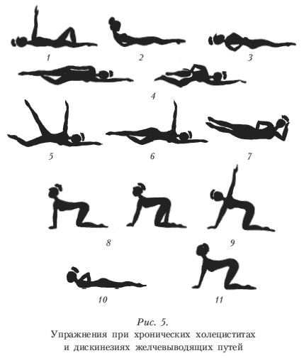
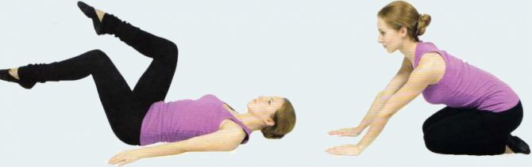
ЛФК при заболеваниях печени (?)
Холецистит
Дискенизия желчевыводящих путей

Slide 3
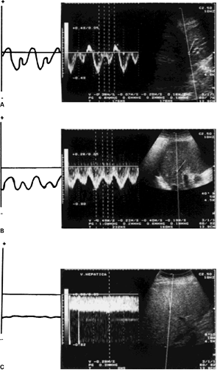
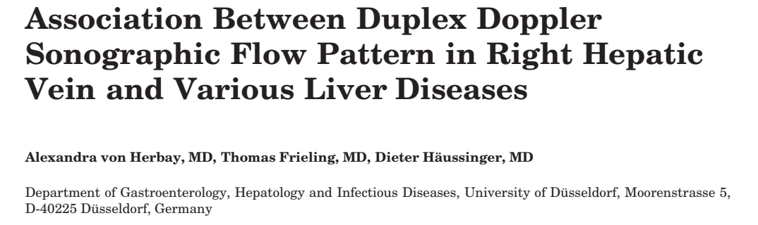

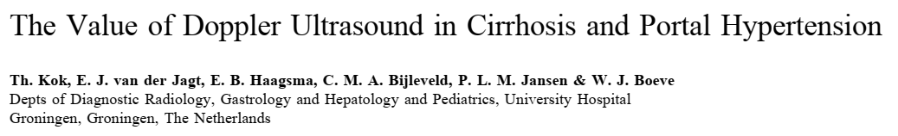
Ультразвуковые исследования кровотока в печеночной вене

Slide 4
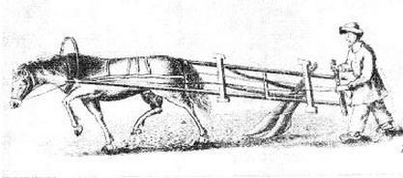
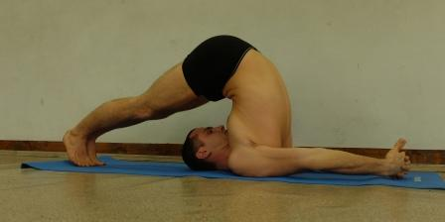
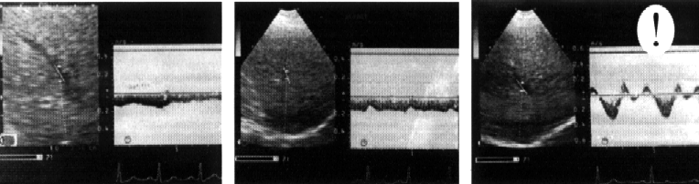
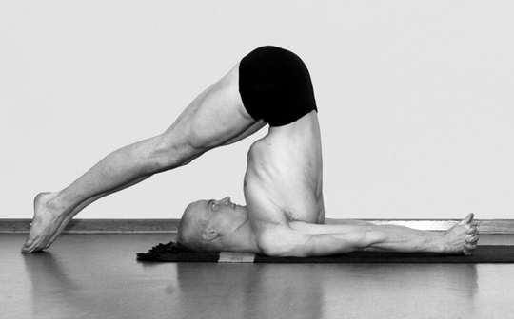
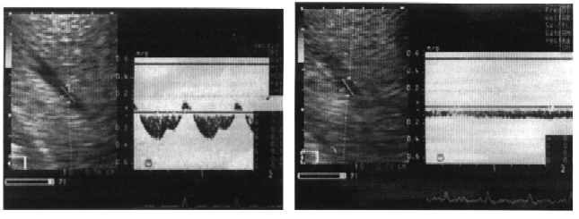
Халасана и плуг
Кровоток в печеночной вене
1998

Slide 5
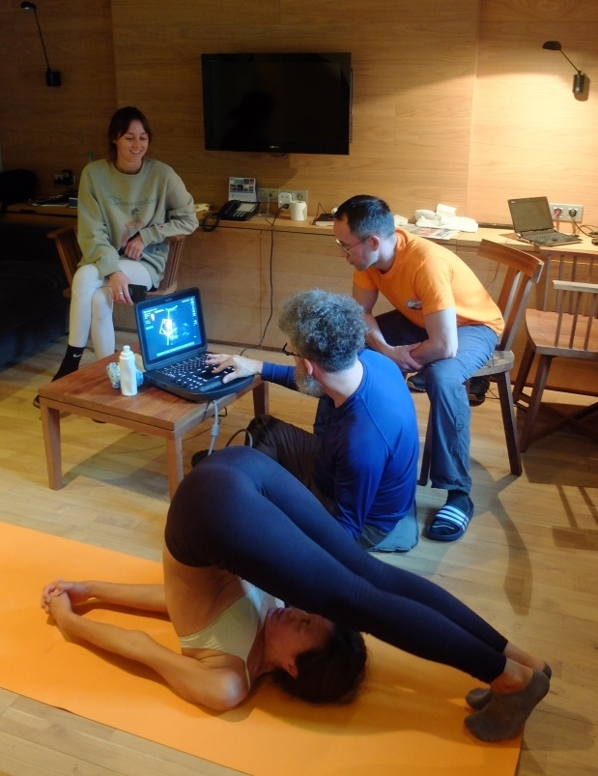


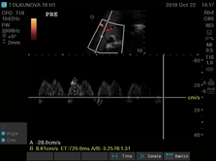
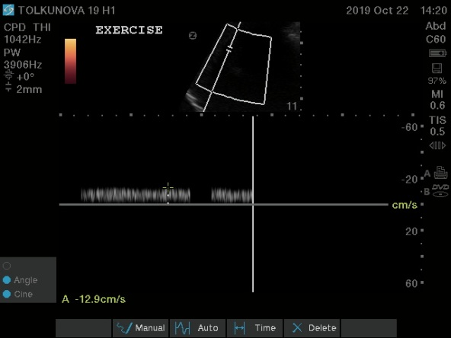
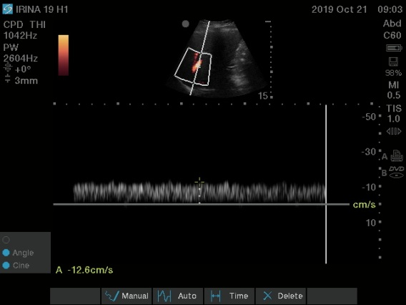
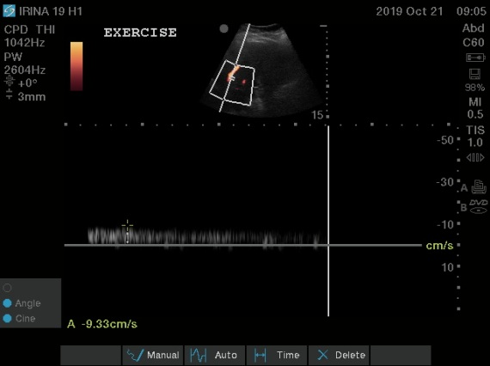
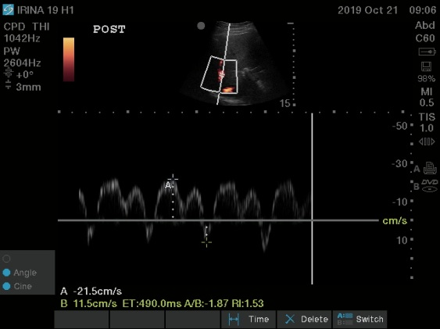

Халасана
(поза плуга)
2019

Slide 6
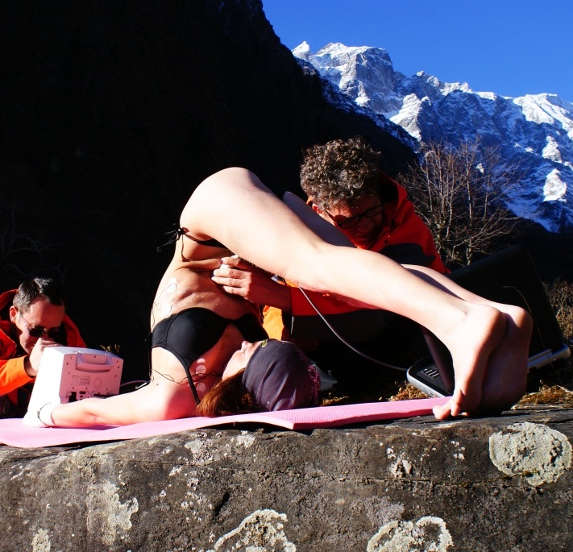



Вывод
Йоговское упражнение
халасана (поза плуга)
изменяет паттерн кровотока в печеночной вене от трехфазного в монофазный, а в случае исходно монофазного (патологического) паттерна возвращает трехфазный, характерный для здоровой печени

Slide 7


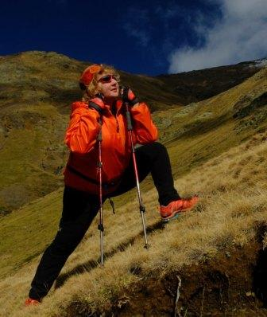
Благодарность
Авторы выражают глубокую благодарность генеральному директору киностудии исторического фильма «Фараон» Ирине Архиповой, организатору и вдохновителю международных научно-исследовательских экспедиций в рамках ее авторского проекта «В поисках утраченных знаний» (с), направленного на поддержку отечественной науки, также всем участникам научно-исследовательской экспедиции «Пиренеи 2019».

